Slide 1
Sistema de Predição de Perde de Dentes
Aluno: Miguel Domingos Brito

Slide 2
Motivação
A perda de dentes ocasionados por doenças bucais é um problema de saúde pública que afeta um grande número de pessoas no mundo e cujo o tratamento é custoso e demorado se comparado ao tratamento de outras doenças bucais como cáries coronárias .
Necessário se faz um estuda dos fatores que levam a este quadro. Neste trabalho faremos uma análise nos fatores socioeconômicos e os relacionado a dieta.

Slide 3
Objetivo
Desenvolver um modelo de Machine Learning que seja capaz de prever a ocorrência da perda de dentes em pacientes, a partir de dados socioeconômicos e relacionados a dieta.
Identificar quais fatores estão associados com esse problema

Slide 4
Descrição do Dataset
Os dados utilizados no artigo são três subsets dos dados referentes ao NHANES 2013-2014, sendo dois deles para os atributos previsores:
Dados demográficos do subset Demographic Variables and Sample Weights
Dados referentes a dieta do subset Dietary Interview - Total Nutrient Intakes, First Day
E um para o atributo classe:
Dados referentes a presença de cáries do subset Oral Health – Dentition, sendo utilizadas 30 atributos sobre a presença de cáries por dente.

Slide 5
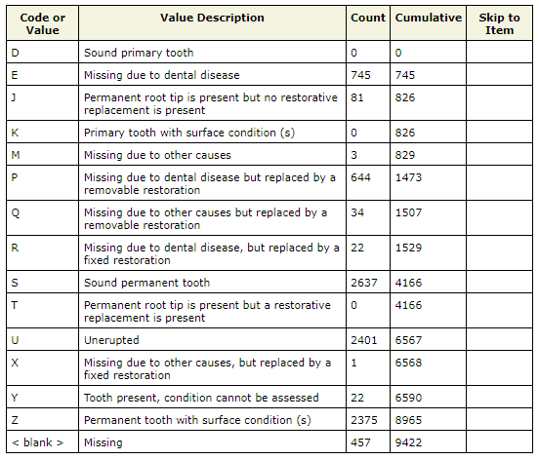
Preparação dos Dados

Slide 6
Preparação dos Dados
Além da obtenção do atributo classe, outros passo foram tomados, a saber:
Exclusão de valores com mais de 50% de valores faltantes
Normalização dos Dados
Transformação de variáveis categóricas em variáveis dummy;
Remoção de features com a Regressão Lasso
Foram usadas técnicas de oversampling (SMOTE) e undersampling (

Slide 7
Links para o Dataset
Demographic Variables and Sample Weights: https://wwwn.cdc.gov/Nchs/Nhanes/2013-2014/DEMO_H.XPT
Dietary Interview - Total Nutrient Intakes, First Day:
https://wwwn.cdc.gov/Nchs/Nhanes/2013-2014/DR1TOT_H.XPT
Oral Health – Dentition:
https://wwwn.cdc.gov/Nchs/Nhanes/2013-2014/OHXDEN_H.XPT

Slide 8
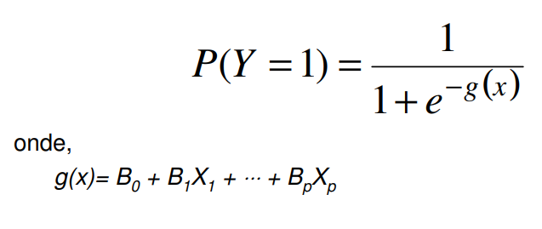
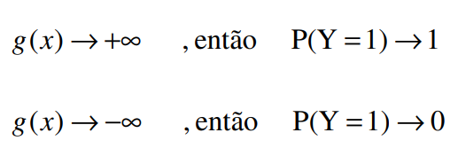
Modelo Escolhido – Regressão Logística
Modelo que obteve o melhor desempenho, além de ser mais simples e oferecer boa explicabilidade.

Slide 9
Validação e Tuning dos parâmetros
Para achar os melhores parâmetros do modelo foi utilizado o GridSearchCV.
Por default, o GridSearchCV já possui uma Validação Cruzada Estratificada de 5 folds.
Os parâmetros obtidos foram:
C: 1
Solver: lbfgs

Slide 10
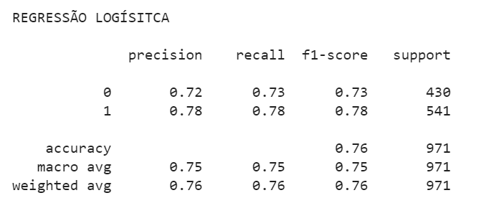
Medidas de Desempenho
As métricas utilizadas foram : acurácia, precisão, recall e F1-score. Os melhores valores obtidos foram para a Regressão Logística sem oversampling ou undersampling:

Slide 11
Conclusão
De acordo com as medidas de desempenho, o modelo conseguiu classificar com uma boa taxa de sucesso os pacientes que sofreram perdas nos dentes.
Além disso, o modelo conseguiu listar os principais fatores socioeconômicos e relacionados a dieta que influenciaram na classificação, sendo a maioria deles relevantes, de acordo com a literatura.

